Slide 1

Khởi động
1

Slide 2
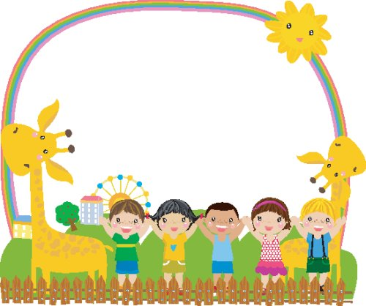
Đọc thuộc lòng bài thơ
“Chuyện cổ tích về loài người”
Nêu nội dung bài học.

Slide 3
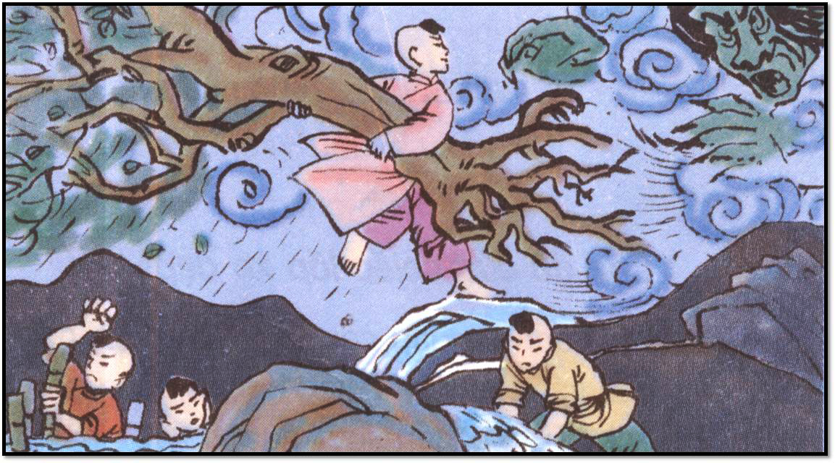

Slide 4


Thứ hai ngày 17 tháng 1 năm 2022
Tập đọc
Bốn anh tài ( tiếp theo).
Trang
13

Slide 5
LUYỆN ĐỌC
1

Slide 6

Có thể chia bài làm 2 đoạn :
Đoạn 1:Từ đầu ...... yêu tinh ấy.
Đoạn 2: Còn lại

Slide 7
* Cách đọc toàn bài: Giọng hồi hộp ở đoạn anh em Cẩu Khây tới chỗ yêu tinh; giọng gấp gáp, dồn dập ở đoạn miêu tả cuộc chiến đấu của bốn anh em với yêu tinh và trở lại giọng khoan thai ở đoạn yêu tinh quy hàng, bản làng lại đông vui.

Slide 8
Luyện đọc đoạn lần 1
2 bạn đọc nối tiếp 2 đoạn , cả lớp đọc thầm và tìm tiếng, từ khó đọc có trong bài.

Slide 9
Luyện đọc
Vắng teo
Lè lưỡi
Quật túi bụi
Gió bão
Khoét máng

Slide 10
Luyện đọc đoạn lần 2
2 bạn đọc nối tiếp 2 đoạn, cả lớp đọc thầm, tìm hiểu bài.

Slide 11
Tìm hiểu bài
1-Tới nơi yêu tinh ở, anh em Cẩu Khây đã gặp ai và được giúp đỡ như thế nào?
Bốn anh em gặp được bà cụ già, được bà nấu cơm
cho ăn và cho ngủ nhờ.

Slide 12
Tìm hiểu bài
1- Thấy yêu tinh về, bà cụ đã làm gì?
Bà cụ giục bốn anh em chạy trốn.

Slide 13
Tìm hiểu bài
Câu 2: Hãy thuật lại cuộc chiến của bốn anh em
Cẩu Khây.

Slide 14
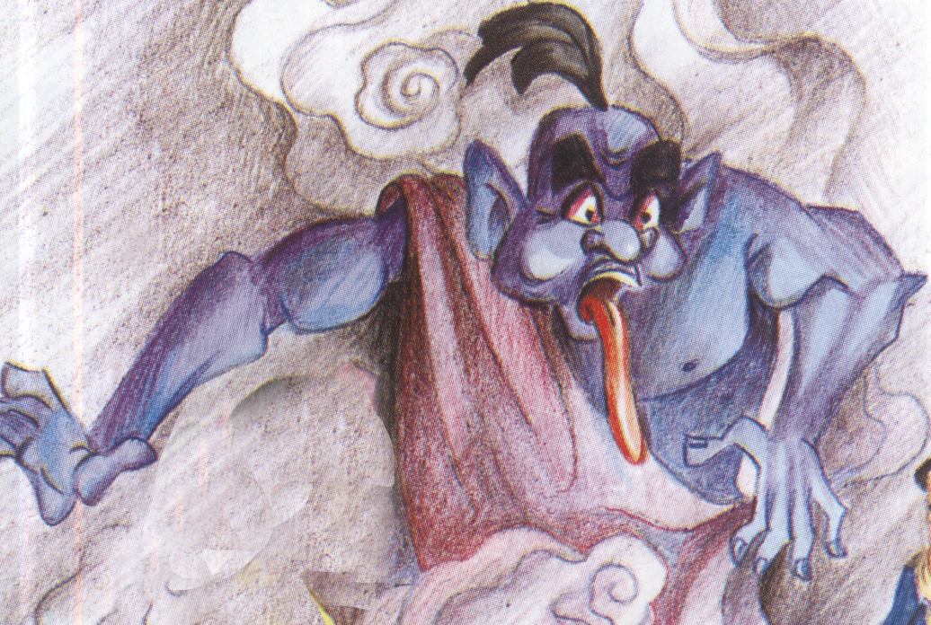
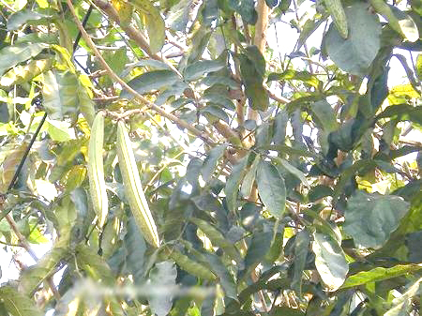
quả núc nác

Slide 15
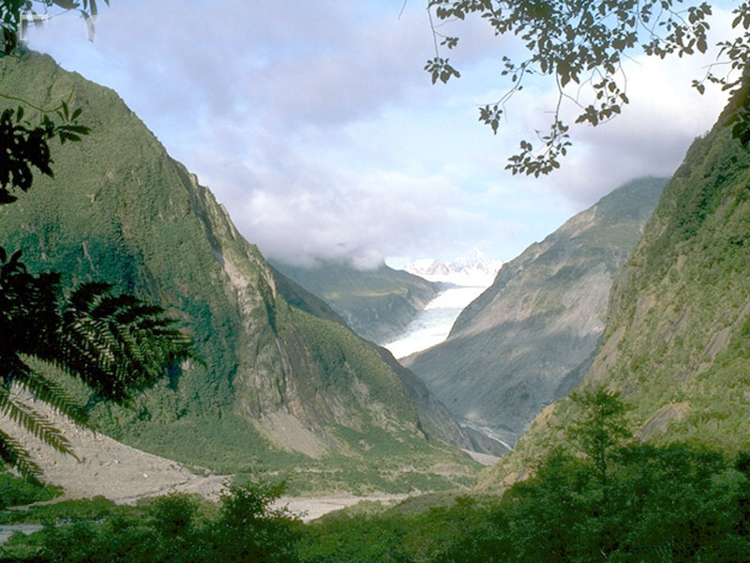
thung lũng
thung lũng

Slide 16
Tìm hiểu bài
- Yêu tinh có phép thuật gì đặc biệt?
Yêu tinh có thể phun nước như mưa làm ngập cả
cánh đồng, làng mạc.

Slide 17
Tìm hiểu bài
- Câu 3: Vì sao anh em Cẩu Khây chiến thắng được yêu tinh?
Bốn anh em có sức khoẻ và tài năng phi thường.
Vì bốn anh em biết đoàn kết, đồng tâm hợp lực.

Slide 18
Tìm hiểu bài
- Nếu để một mình thì ai trong số bốn anh em sẽ thắng được yêu tinh?
Không ai thắng được yêu tinh

Slide 19
Anh em Cẩu Khâyđã chiến thắng được
yêu tinh vì họ có tài năng,sức mạnh và
đặc biệt là biết đoàn kết hiệp lực trong
chiến đấu.

Slide 20
* Nội dung: Câu chuyện ca ngợi sức khỏe, tài năng, tinh thần đoàn kết, hiệp lực chiến đấu quy phục yêu tinh, cứu dân bản của bốn anh em Cẩu Khây.

Slide 21
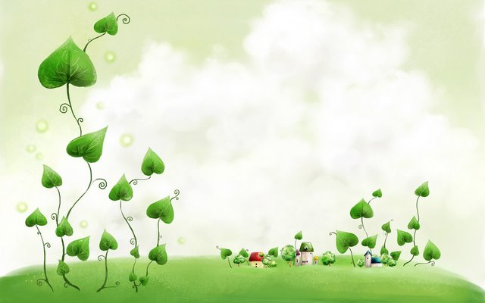
Luyện đọc diễn cảm

Slide 22
Đọc diễn cảm
Cẩu Khây hé cửa. Yêu tinh thò đầu vào, lè lưỡi dài như quả núc nác, trợn mắt xanh lè. Nắm Tay Đóng Cọc đấm một cái làm nó gãy gần hết hàm răng. Yêu tinh bỏ chạy. Bốn anh em Cẩu Khây liền đuổi theo nó. Cẩu Khây nhổ cây bên đường quật túi bụi. Yêu tinh đau quá hét lên, gió bão nổi ầm ầm, đất trời tối sầm lại.

Slide 23






Cô chào các con!
CHÚC CÁC CON CHĂM NGOAN, HỌC GIỎI!

